Slide 1
离 & 不离----路得记
士师记
黑暗中
恶性循环
没有王
路得记
一线光
进入直线希望
预备了王
永约却藉外邦女子的信，得以延续
Notes:
不同：一个家族 年代少，但却是士师记的答案
士师记 + 路得记=一卷书

Slide 2

撒母耳记
Notes:
本是一卷书，故事情节连贯着

Slide 3
以色列的历史----上帝的历史
关乎人类命运
先知 祭司 君王
全能的神 永在的父 和平的君---耶稣基督
创 世 纪 出埃及 民数 申命
亚伯拉罕
旧约
创造 列祖 埃及为奴 漂泊 。
2000 B.C.400年 430年 40年
族 长
先知 摩-撒
B.C.950 B.C.1000 450年 7年
大卫
列王记 撒母耳记 路得记 士师记 约书亚记
分裂 王国 士师 得胜 。
先知 摩---撒
士 师
约950-931 B.C. 约1030 B.C. 约356年 约1406 B.C.
君王 扫-西
722 B.C.
­­ 以色列国 被亚述灭 诗伯箴传
珥拿摩何弥赛 番鸿耶哈 结歌得传哀斯代 拉尼该亚俄但玛
犹大国 被掳 归回 沉默 新 约 启示录
祭 司
约400年列王 巴比伦灭 被掳70年 所罗巴伯 以斯拉 尼希米 400年 耶稣 使徒--2000年 永恒
598-586B.C.
539 B.C. 520 445
6 B.C.-1 A.D.
人常常失败，但神是永不言败，祂守永约信实 必拯救到底----带孩子回家
永 远 ----------------- 永 远
Notes:
上帝沉默400，可是以色列国并没有平静，不断地遭到列强的蹂躏，亚历山大帝实行希腊统治，
后又经过几次外敌统治，中间虽有马加比领导犹太人起义，独立了近100年，可是，在公元前63年又被罗马将军庞培占领，罗马 就指派傀儡王统治，其中之一就是大希律直到公元前4年，神的儿子耶稣来了。
亚伯拉罕 公元前2000年-----大卫王朝1000，历经1000年
这一千年间，以色列是从神拣选一个75岁老人亚伯拉罕-以撒-雅各，成了一个家庭、雅各生了12个儿子 之后成为一个70人的大家族、下埃及，400年后再成为一个民族，神把他们从埃及领出来最后成为一个十二支派的国家，又在大卫的治理下成为王国，得到全部的应许之地，这是以色列历史的最高峰=黄金时代
可以这么看 从亚伯拉罕----大卫，一千年，
经过四个平均500年的时期，每段时期领导人的角色都不一样
B.C. 2000-1500 族长带领 亚-约 亚伯拉罕是先知-创20:7
1500-1000 先知 摩西 –撒，摩西是先知-申18:15、34:10
1000-500 王 扫罗-西底家 虽有先知拿单、迦得和祭司帮助 ，主要是王治理
500-0 A.D.祭司 约书亚-----亚拿和该亚法
其实人类需要的领导人应该：既是先知=祭司=君王=永恒的父=和平君王
这样的领导人什么时候来的？是谁？ 直到谁来的再完全地实现？
從亞伯拉罕到大衛有一千年，撒母耳記上下這兩卷書涵蓋最後的150年，撒-----士师治理到君王治理的转变，原来混乱败坏，由撒母耳治理开始漸漸走上坡，最終到達大衛作王時高峰期，得享平安和富足；但大衛死後一切開始走下坡，以色列在短短500年間失去了上帝所應許的一切。撒母耳記上在談以色列的第一個王掃羅，他的一生是個走下坡的悲哀故事=坏王；但，撒母耳記下講的却是以色列最好的一個王──大衛=合神心意的 王，大衛不但是撒母耳記下的主角，連掃羅的故事也大多在談大衛。
主角？大卫，
下面咱们一起看 撒母耳记这150年的历史，

Slide 4
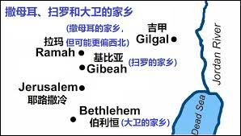
撒母耳
扫 罗
大 卫

Slide 5
撒母耳
扫 罗
大 卫
哈
拿
以利
扫罗
撒母耳
约拿单
大卫
非利士人
撒母耳
约拿单
扫罗
勇士们
押沙龙
两先知
祭司们
以色列
民族
士师 ----------------------------王国
撒+以利
撒+扫罗
扫+大卫
扫追大卫
大卫寄居
大卫盛世
大卫乱世
大卫感慨
1-7
8-15
16-18
19-26
27-31
1-10
11-20
21-24
撒治理
扫治理
兴起大卫
大卫逃
等待
统一全国
羞 碎 怒
瘟疫止
Notes:
出场人物
最后一个士师拯救以色列、最后一个治理的先知，一个祭司,
大卫：朋友 户筛 间谍 撒下15:37 陪伴代下27:33
撒母耳記上主要在講撒母耳和掃羅，這兩人各有四個重要的關係，是了解整個故事的關鍵，撒母耳的四個關係分別是哈拿、以利、掃羅和以色列民，而掃羅的四個關係分別是他的兒子約拿單、先知撒母耳、進入王宮的年輕大衛以及非利士人。
大卫就更多了
關係可以了解他們的為人，个人、家庭、甚至整个国家的命运。
以色列第一位王 最伟大的王，都在这卷书中
很多个第一 最后一位

Slide 6
撒母耳记上：最后的士师 最初的王 兴起合神心意的王
撒母耳治理 |  |  |  |  |  |  | 扫罗治理 | 扫罗王朝
撒母耳童年 |  |  | 撒母耳成年 |  |  |  | 扫罗被立 | 扫罗被立 |  |  |  | 扫罗垮台
1 | 2 | 3 | 4 | 5 | 6 | 7 | 8 | 9 | 10 | 11 | 12 | 13 | 14 | 15
撒母 耳 出生 | 哈拿 的 祷告 | 撒母 耳 被召 | 约柜被掳 | 约柜 非利士中 | 约柜归还 | 米斯巴 复兴 | 以色 列 要王 | 扫罗被 拣选 | 扫罗 被 膏立 | 扫罗 作王 | 撒母 耳 警诫 | 扫 罗 鲁莽 | 扫 罗 刚愎 | 扫 罗 违命
哈拿求子 献子 | 以利 两儿 败坏 | 神立 撒母 耳 为 先知 | 以利 和 两儿 死 | 神手 攻击 五城 | 约柜 回 伯示 麦 | 撒母 耳 为 百姓 祈祷 | 撒 母 耳 两儿 作恶 | 撒母 耳 传神话于扫罗 | 掣签出 扫罗 | 击败 亚 扪 人 | 历史知罪劝勉 | 擅自献祭 | 鲁莽处令约 拿 单 | 虚伪 认罪神 废弃
忧伤 妻子 | 昏昧的先知 |  | 骄傲的军队 |  |  |  |  |  |  |  |  | 骁勇善战儿子-约拿单 愤怒的先知-撒母耳
立王之因 |  |  |  |  |  |  |  | 君王的陷井
最后一位士师、最后一位先知治理、祭司 |  |  |  |  |  |  |  | 以色列第一位王
你看重自己什么？
看重别人什么？
Notes:
3：20 都知道耶和华立撒母耳为先知了。
7:15 、8:1 撒母耳平生作以色列的士师。
扫罗是耶和华立的王吗？
8:4-7 人自己要的，让人作王治理，不要神作王统治
8:9 神依从：立王，警戒他们
8:22 不听警戒，硬要----神依从
9:20 以色列仰慕谁？
10:19-20掣签=抽签，
10：24撒母耳对众民说：你们看耶和华所拣选的人，众民中有可比他的吗？
原本：神不要立王的，
人要来的，说明他们看重什么？9:2 扫罗外貌俊美、高大健壮、高人一头，可以拯救以色列。10：23
后来，神让撒母耳膏立大卫时，特别强调：人看外貌、身材高大，神看内心-----16:7
你看重自己什么？看重别人什么？
看恩赐、经验、能干？属灵=跟神的关系？
如何看待前途、事业、学业、多钱
看明白世界上的事儿吗？====比如卡车司机、疫苗 ，是听媒体、视频说啥就信、人云亦云，还是祷告问神？
做决定的习惯？
听一个人通常都祷告啥，为什么做见证？就能知道个八九不离十，看重的是什么？
扫罗被神膏抹后，就被耶和华的灵感动-10:6\10\9节-神赐他一个新心，11:6,10：22藏器皿里、9:21至小的便雅悯，至小的家
他犯了什么罪？：不的神的话、私自献祭、追杀神立的新王、交鬼=变坏了，
第一位王合神心意吗？嫉妒儿子、大卫，而大卫欣赏身边的人，列举他的元帅和勇士。
撒母耳不再见他，没有先知，帮助他明白上帝的旨意：是否要打仗。两人撕破脸
后来和大卫也是，把大卫当成仇敌追杀，
变坏了，神不得不废弃他，另立合祂心意的王。
撒母耳写 士师记+路得记的目的正在于此！

Slide 7
兴 起 大 卫
为扫罗战 |  | 遭扫罗嫉妒 |  |  | 被扫罗追杀
16 | 17 | 18 | 19 | 20 | 21 | 22 | 23 | 24 | 25 | 26 | 27 | 28 | 29 | 30 | 31
大卫被召膏立 | 打败歌利亚 | 遭扫罗妒忌 | 遭逼迫逃避 | 逃到约拿单 | 躲藏到迦特 | 到亚杜兰洞 | 到处逃命 | 2次放过扫罗 | 与亚比该 | 再放过扫罗 | 在非利士人中 | 扫罗见女巫 | 非利士疑大卫 | 胜亚玛力人 | 扫罗自刎
神 看 内心 平静扫罗 | 耶 和 华 使人得胜 | 与 约 拿 单 结盟 侍王 | 受 撒 母 耳 保护 | 受 约拿 单 保护 | 祭司给饼和刀 装疯 | 受 迦得指点 扫罗杀 祭司 | 救 基 伊 拉 | 敬畏 耶 和 华 受膏者 | 撒 母 耳 死 | 不敢害 耶和 华 受膏者 | 侵夺几族之地 山 大王 | 撒 母 耳 警告扫罗 | 亚吉称 大卫如同神 使者 | 依神 心 坚固 | 扫罗众子战死
大卫-----穷追不舍的对手 |  |  |  |  |  |  |  |  |  |  | 非利士人---顽强的对抗
拣选的恩典 |  |  |  |  | 旷野的等待
Notes:
三进 三出
纯朴的牧人 遭嫉的臣子
优秀的琴师 逃亡的罪犯
一流的战士 流放的佣兵 27:4扫罗停止追杀大卫
两王一样开始好：最后犯罪变坏了，
撒上以扫罗和众子及他的王朝毁灭告终
在人看来，这不完蛋了吗？
但是历史、神的子民仍然在神的手中，合神心意的王已经兴起来啦！

Slide 8
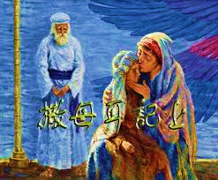
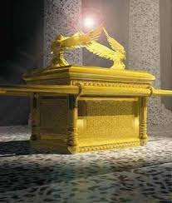
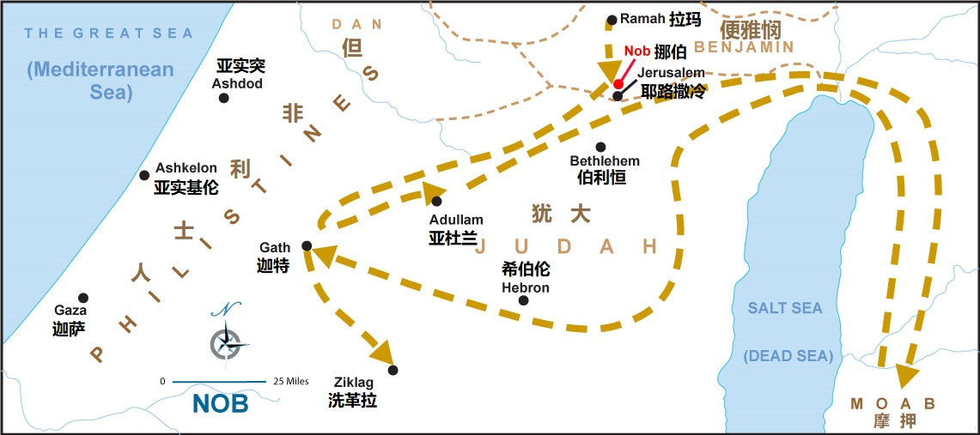
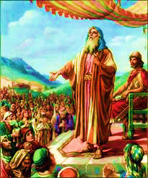
撒母耳
哈
拿
以利
神如何扶起软弱你我？
成为祝福！！！
以色列民族
Notes:
撒母耳，关键的人物，可拉的后裔-代上6:22-27, 终身 为拿细耳人，（撒慕爾）此名字意思既“被神垂聽”，当年神听了他妈妈的祷告，少年时听神呼召
最后一个士师拯救以色列、最后一个治理的先知，一个祭司, 膏抹立第一位君王，也膏抹了最伟大的君王
制订国法、创立君王立宪法制度
第一章说到他的出生和妈妈哈拿，从第一章可以看得出：
神如何使用人山穷水尽的困境----不怀孕、被欺负来造就人？行神迹？
哈拿的故事…….
以色列也是山穷水尽： 连代表上帝同在的约柜被抢了，可是，一个小孩子撒母耳出生了，
以利两儿子 越来越败坏 ，但撒母耳却渐渐长大x2次
神借着一个小女子的顺服，奉献独一宝贝儿子，，成为了以色列整个民族的拯救者。
不仅哈拿自己成为了一位女先知，2章她的颂歌里，10节：是圣经第一次将以色列的君王称为耶和华的受膏者，就是弥赛亚。
她的儿子撒母耳呢！成了何许人也？主耶和华怎样使用他完成神的计划？
她的儿子在主耶和华的手中成了非同一般的人，成了主耶和华重用的人，
撒母耳大概12-13岁 上帝就告诉他有关国家大事了， 听到可怕判决书—以利 意思 。
以色列整个民族都是在悖逆中，士师时代最黑暗、最悲惨，连宗教领袖都是史无前例地败坏，毫无希望、内忧外患，宗教混乱、道德败坏，外敌入侵
但万军之耶和华没有放弃他们，并且仍在掌权、一直在掌权，
2-3两章，一方面表明神早已预测到宗教领袖以利以及他两个儿子的悖逆失败，一面又使撒母耳渐渐长大，
到3章最后，撒母耳长大了，神便立他为先知，是以色列最惨淡时期的主耶和华的先知，
最令以色列民兴奋的是3:21主神又向他们显现了，
就是透过撒母耳的先知身份，向他们说话。
同时，撒母耳也接替了祭司之职，更成为士师-7:15\8:1， 士师就是黑暗的以色列走向光明的作战领袖、国家的拯救者。
很明显，这是一个很大的祝福=扭转性的祝福，这祝福不仅临到哈拿个人，
更涌向整个以色列民族、整个国家、社会、宗教。
弟兄姐妹，你看到没有？无形中，神使哈拿与祂同工了，成就了大计划，哈拿竟在主的计划中，有份了！
神如何托住祂所拣选的国？拣选的人？
上帝眼中的历史，
神在掌权：特别是在人犯罪造成残局时，神会收拾的。
神在寻找：听从他、顺服他的仆人。
神不被固定：在某个地方或某件物品里面。
神如何保守软弱、跌倒爬不起来的你？ 不离不弃。
咱们如何配合神呢使自己活过来、复兴起来，成为别人、更多人的祝福呢？
学习哈拿：
A. 找神=1:10祈祷，12不住地祈祷、2:1-10感恩、赞美、明白神启示。
B. 信任神掌权，顺服神，顺服到什么程度？信任到什么程度呢？
1:15 在神面前倾心吐意：倾-倾倒，倾倒什么呢？
倾倒的是灵魂、生命，包括渴望、情绪、想法、本性、自我统统都倾倒在神面前。
其实，就是把自己整个小命都交给神啦！
C. 奉献- 毫无保留地奉献，舍弃最在乎的、至爱的儿子撒母耳
你最在乎的是什么？给神，最舍不得的最热衷的----给神
从撒母耳身上学到了什么？

Slide 9
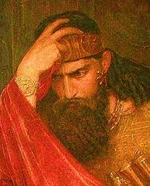
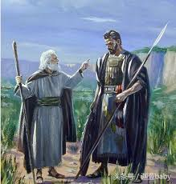
撒母耳
扫 罗
哈
拿
以利
扫罗
撒母耳
约拿单
大卫
非利士人
以色列
民族
Notes:
最后一个工作 ：膏抹扫罗作王，第一个君王
撒的两个儿子作恶，，，
以色列要王…….
我是领袖，但上帝说你不是领袖，我才是，有君王的代价昂贵，维持中央政府动作费用，神说答应他们：膏抹扫罗作王
以色列人的立王要求等于对神的拒绝。
"掃羅"是一個希伯來名字שָׁאוּל (Sha'ul/Saul), 意思是"求告而來的" (asked for, prayed for). 而"保羅"則是一個拉丁名字Paulus (希臘文Παῦλος), 有"微小"
个子最高，英俊，外貌，跑了
颜值=高又帅 x 实力= 软实力
开始很好，最后很糟糕，
四个人物：
扫罗的教训：轻慢、故意违背神的旨意、刚愎固执。
1. “环境所迫”：并不能成为人不遵从神的话的理由。
2. 部分顺服＝不顺服, 顺服权柄是神的诫命。
3. 神对人的要求：祂所选立的领袖有着更高的标准、更严的要求。
在家做领袖，觉得灵性比别人强，
那就要在生命成长 、破碎、洁净上 对自己狠一点儿+同时要多地顺服神、更多地信任神。
才能帮助 到你周围的人。

Slide 10
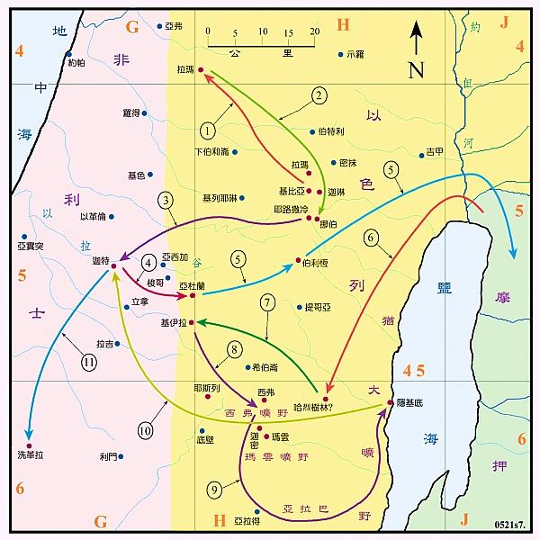
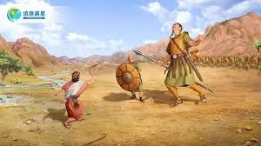
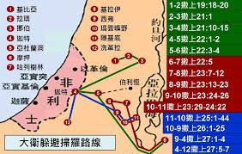
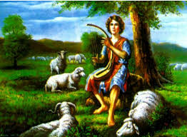
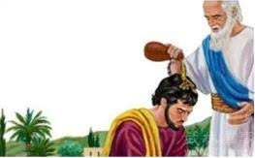
撒母耳
扫 罗
大 卫
哈
拿
以利
扫罗
撒母耳
约拿单
大卫
非利士人
撒母耳
约拿单
扫罗
勇士们
押沙龙
两先知
祭司们
你我正在被什么“追杀”？
你习惯依靠人？依靠神？
困境中看到神心意了吗？
信心、力量、耐力、盼望 有成长吗？
以色列
民族
Notes:
大衛David，常见希伯来语、法语和英语人名，也是姓。
源于古美索不达米亚人名，并出现在《希伯来圣经》中。
希伯来语为דָּוִד，意思是亲爱的，
希伯来语常见昵称形式为Dudi，英语常见昵称为Dave和Davy。 .
在以色列，大卫是第二常用男名。
君王：人是看外貌，耶和华看内心，16:12/18 面色光红、双目清秀、容貌俊美。
说话合宜、勇敢的战士、17:34-35打死狮子和熊=力气大，
他勇敢和有力气的原因是什么？10:18,神同在，
一手拿着放羊棍子、一手拿着弹弓、弹石头，又会弹琴
但神让撒母耳膏他的时候，爸爸、哥哥们都看他是：放羊的小屁孩儿，乳臭未干，
文武双全、诗人、音乐家
大卫的小石头图片，单挑儿 一个小石子定胜负=上帝让他胜的
18:14 -15、30 精明x2次、神同在、人称赞、招人儿稀罕=喜爱，受人尊重
大卫雕像 最伟大的人物
你最欣赏或羡慕大卫什么？大卫如何 被神称为合祂心意的王呢？
大卫的敬畏：我决不加害耶和华的受膏者。
合神心意的人：敬畏神、顺从神、倚靠神、犯罪了真实地悔改、以神当神。
神拣选仆人：是看他们的心，而不是看外在的相貌。
我们寻求和跟从的：不是人的主意，而是神的指引。
得胜：是靠主耶和华的大能，而不是靠肉体的力量。
大卫有没有软弱？
17:26-27 杀了哥利亚、除掉以色列的羞耻，怎样待他呢？
想为国争光的同时，也关注他能得到什么好处？王重金赏赐、并成为王的女婿。政治联姻
可是扫罗并没有马上兑现。却因为人们赞扬大卫就嫉妒他，想着法儿地害死他
大女儿米拉给他为妻====害他
他虽有自知知明=门不当户不对18:18,
扫罗说话不算数，到了日子，却把米拉给了别人。
扫罗又想把米甲许配给他来害死他，他好像忘了之前扫罗骗他，23节仍说自己贫穷卑微，还是没有拒绝。
王说不要聘礼，只要100个非利士人的阳皮，想借刀杀他，
他呢，可能不知道王害他，但是，之前18:11 他明明躲过了两扫罗的想用枪刺死他。
唉，他还敢娶王的女儿，26节-还欢喜作王的女婿。
日期还没到呢，急不可耐地多交了100个礼物，，为要作王的女婿。
他在干什么？政治联姻，地位、财富、保命？
米甲还真救了他一次-----19:11-17
后来，扫罗就疯狂地追杀他了，神使用扫罗的儿子约拿单来救他
25章，就在扫罗13次追杀大卫，第14次再次要追杀前，把米甲又给了别人=帕提为妻
5. 大卫躲避扫罗路线：15章扫罗住基比亚----拉玛19:18— 拿约----21:1 挪伯---
21:10迦特---22:1亚杜兰洞-22:3摩押----
22:5哈列树林—23:1基拉耳---23:13-14西弗旷野---23:24玛云旷野---23:29隐基底=第一次不杀扫罗---
25:1巴兰旷野=玛云、迦密=拿八----
26:1哈基拉-西弗旷野----
27:4迦特-扫罗不再追杀他----27:7向亚吉王要了一块地=洗革拉（属非利士人的地方）1年零4个月----
29章非利士人不要他，
30:1-6 在洗革拉跟亚玛利人争战，结果城被破被烧，他的全家被抢夺了。
诗23====正是他十几年漂流逃跑在旷野上、躲山洞的经历。
神什么允许扫罗追杀大卫？ 是神拣选的王，为何也要受苦呢？
他开始依靠王、依靠政治联姻，
被追杀时，又常常依靠人，经历依靠人的失败
19:18 依靠撒母耳，扫罗得知，就去抓他，结果神奇妙地让抓捕的人都受感说话，包括扫罗在内。是神保守着他
20:33 依靠王子约拿单，爱他如自己的性命x3次，结果王要杀了儿子----
21章：依靠迦特王亚吉----靠不住----装疯卖傻-
22章： 逃到祭司家，被多益告发，导致祭司全家被杀
22：5神借着迦得先知告诉他快跑往犹大地，他才免于跟祭司全家杀害。
-专心依靠神（诸多的诗篇证明）
……
直到 30:7 作者终于说到：大卫却依靠耶和华=他的神，心里坚固。
开始战胜巨人依靠神-----被追杀时，神操练他从依靠人-----依靠神
这十几年的逃亡，正是神操练他生命成长 、品格成熟的时期。
之后，才能承接做君王的使命！！！
亚伯兰、以撒、雅各、摩西、保罗、彼得……
你我常常被什么困难追杀过、正在被追杀？
你习惯依靠什么？
生命进步，
他为什么不杀扫罗，明明好像神交在他手里呀！
神的旨意
神的旨意的时间
等候
果子未熟，就想吃，怎么样？小、难看、酸涩
小孩子的特点

